Slide 1
Notes:
Welcome to AGRU, the plastics experts. AGRU supplies the plastics technology that makes customers from all over the world successful in their widely differing industries. We handle the challenges from thousands of projects and evolve our products and services on a rolling basis

Slide 2
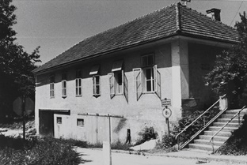
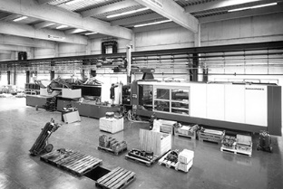
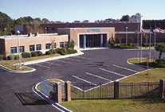
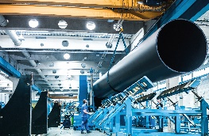
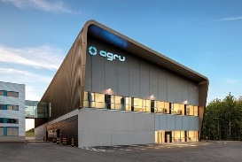
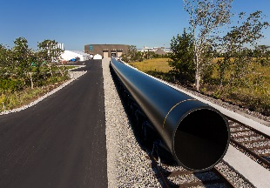
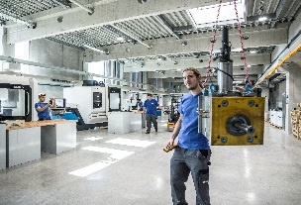
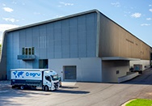
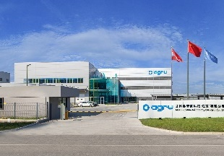
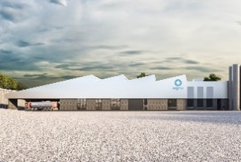
1948
1961
1987
2010
Növekedés az innováció révén
AGRU alapítása
PE/PP feldolgozás
Fiókok Ázsiában és az Egyesült Államokban
Nagy átmérőjű csövek 2500 mm külső átmérőig
2016
2017
2018
2020
2021
2022
Tisztatéri üzem + fluorpolimerek
XXL csőgyártó létesítmény 3500
mm külső átmérőig
Új betanuló üzem
Tisztatéri üzem bővítése
AGRU Pipeline Technology, Kína
6-os üzem, Bad Hall
Notes:
Without progress no growth. Ground-breaking innovations have been a hallmark of AGRU since its earliest days. AGRU specialises in the industrial processing of thermoplastics and once again the company has set new standards by building a plant for the production of XXL HDPE piping systems for outside diameter ranges between 630 mm (24 inches) and 3,500 mm (138 inches).

Slide 3
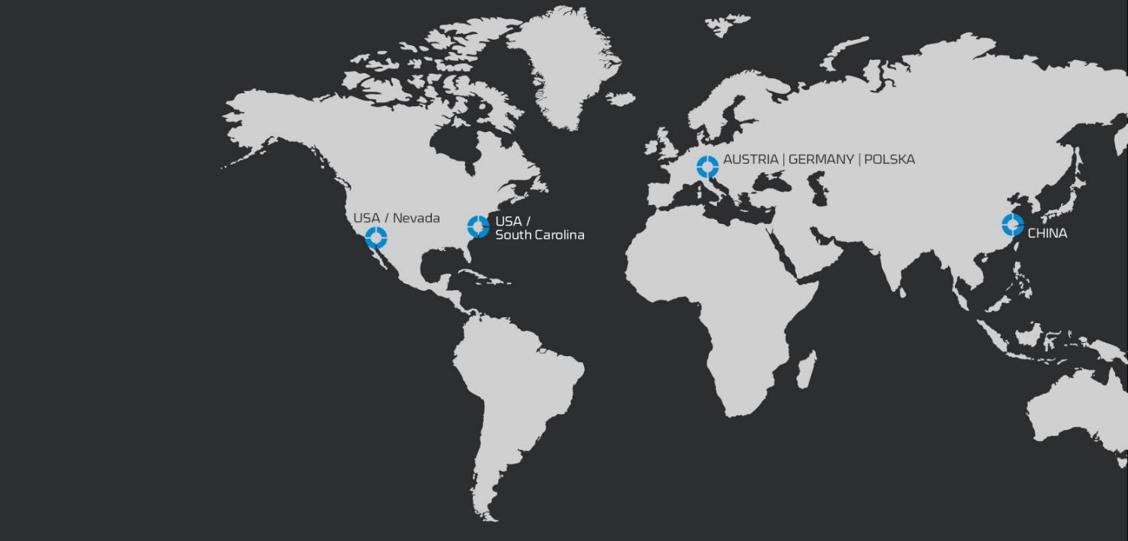
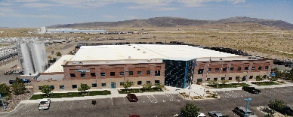
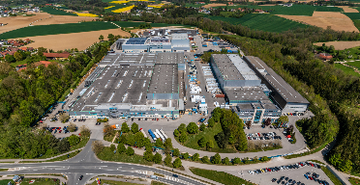
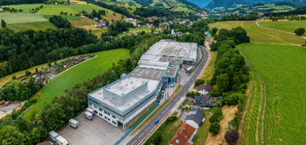
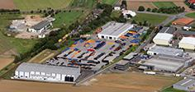
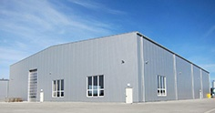
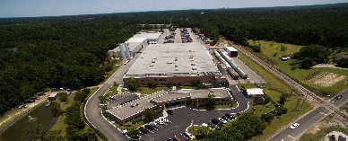
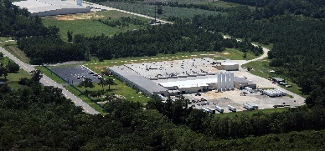
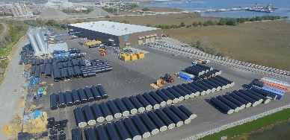
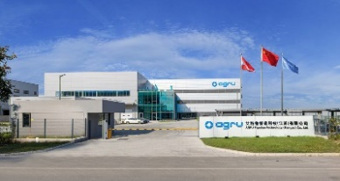
AGRU gyárak
AGRU Kunststofftechnik
Ausztria
AGRU Oberflächentechnik Ausztria
AGRU-FRANK
Németország
TWS
Lengyelország
AGRU AMERICA
Fernley, NV/USA
AGRU AMERICA
Georgetown, SC/USA
AGRU AMERICA
Andrews, SC/USA
AGRU AMERICA
Charleston, SC/USA
AGRU Pipeline Technology Jiangsu, Kína
Notes:
AGRU has built a reputation for satisfying its customers' wishes efficiently, cost-effectively and with superlative flexibility. For this reason, AGRU production plants can be found in Austria, Germany, Poland, USA and China. From BOM planning through to worldwide direct delivery, AGRU has the highly complex logistics chain firmly under control.
Producing at the cutting edge of technology, improving processes and optimising results are part and parcel of AGRU's guarantee of competitiveness. Day in, day out, we demonstrate our cost and quality leadership in our plants all over the globe. The technological edge means that AGRU solutions are consistently among the best in their field.

Slide 4
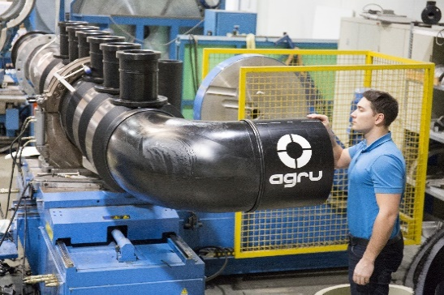
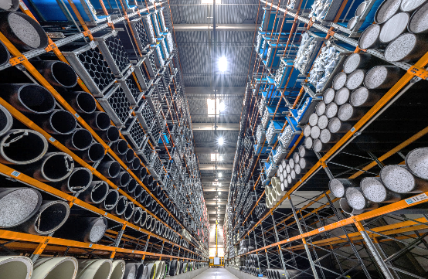
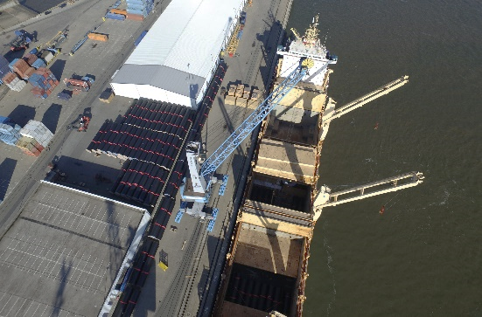
AGRU
megbízható partner
Tapasztalt mérnökök
Hatalmas tárolóhelyek
Globális logisztika
Notes:
Different materials, technologies and products plus a worldwide network of partners all contribute to making AGRU a single-source supplier. For large-scale projects and special solutions in particular, AGRU is able to offer its customers a one stop shop.

Slide 5
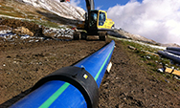
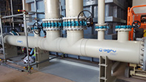
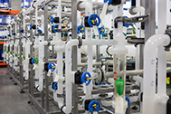
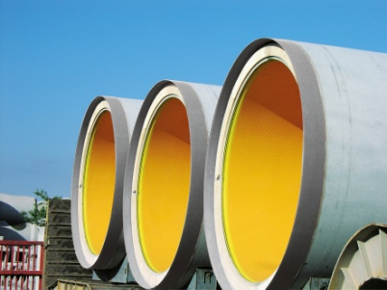
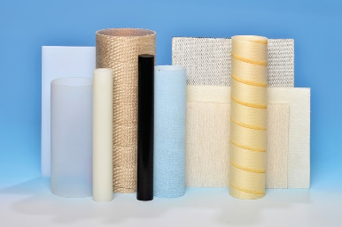
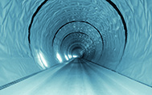
Termék-csoportok
agruLine
Csővezeték rendszerek
AGRUCHEM
IPARI
Csőrendszerek
PURAD
Csőrendszerek
Félkész termékek
Lemezek, rudak
BÉLÉS
RENDSZEREK
geomembránok
HEGESZTÉS
HEGESZTÉSI RENDSZEREK
BETONVÉDELEM
VÉDŐ béleések
Notes:
As a reliable, experienced supplier we offer everything from semi-finished products through to technologically optimised injection mouldings, all from a single source. The thermoplastics worked by AGRU are extremely high-quality engineering polymers used in virtually all branches of industry where durability, operational dependability, cost certainty and versatility are essential.

Slide 6
AGRU SureFIT®
Szorosan illeszkedő bélés gyűrűs tér nélkül

Slide 7
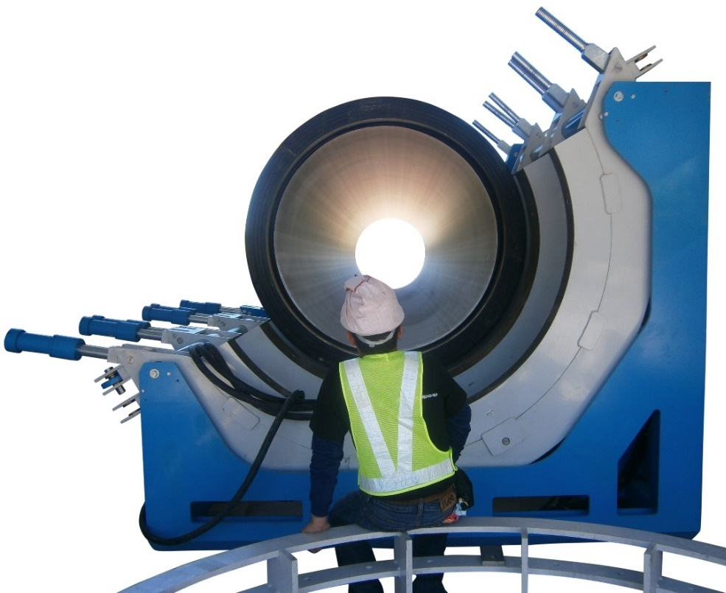
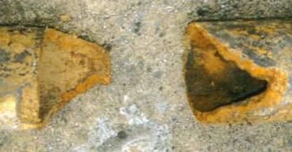
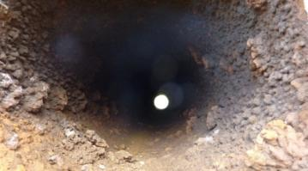
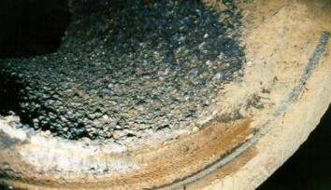
A POLIETILÉN TULAJDONSÁGAI – ELŐNYÖK
Nincs korrózió
Nincs lerakódás
Kisebb kopás

Slide 8
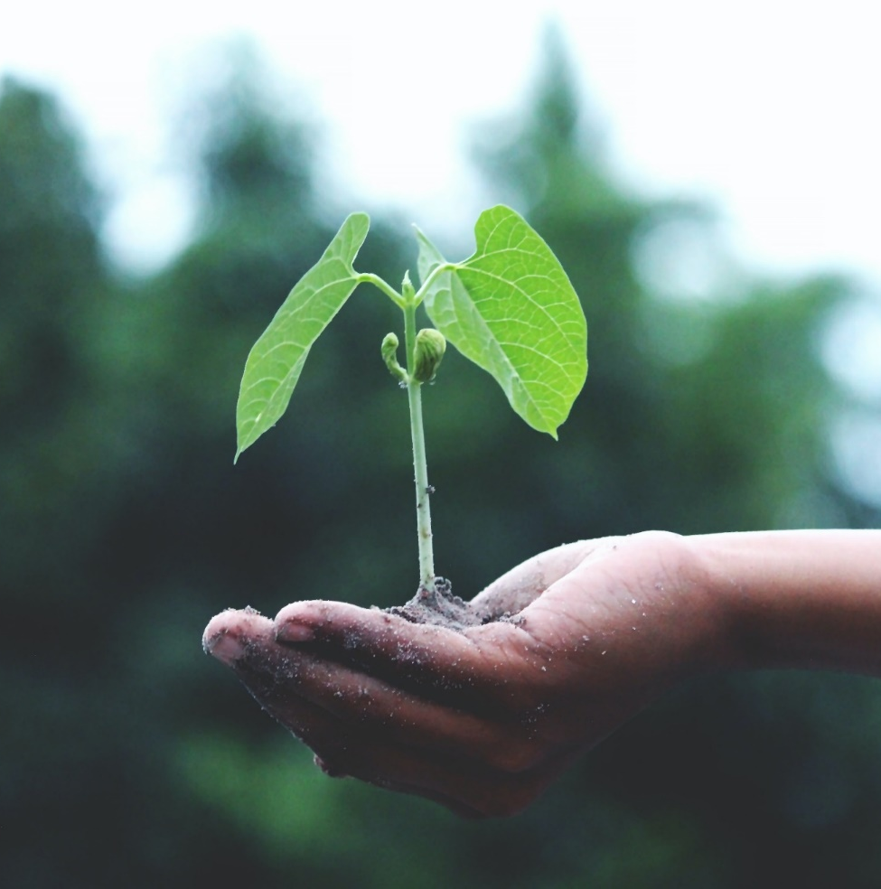
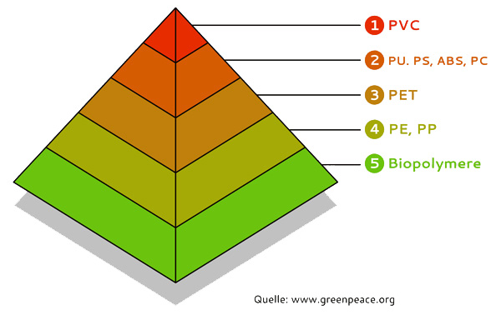
KÖRNYEZETI HATÁS – MŰANYAG PIRAMIS
Poliolefinek (PE + PP)
Környezetbarát
Nem tartalmaz lágyítót
Tökéletesen
újrahasznosítható
Élettartam >100 év

Slide 9
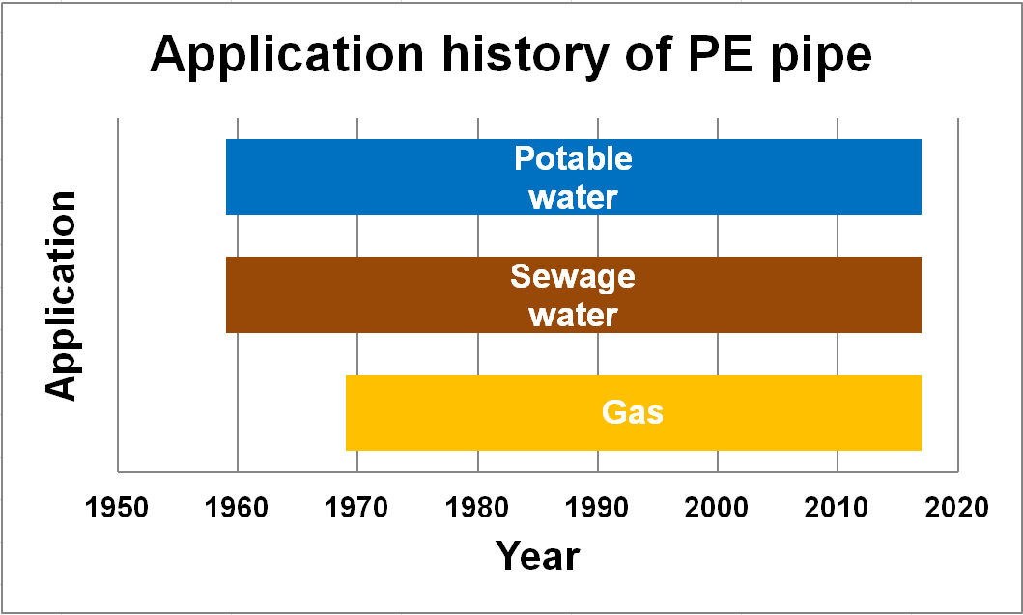
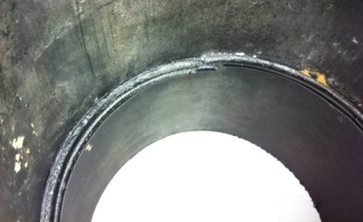
KÖRNYEZETI HATÁS – SZOLGÁLTATÁS ÉRTÉKE
Magas élettartam (> 100 év)
Az első generációs PE HD-ból készült csővezeték rendszerek már több, mint 50 éve használatban vannak.
1977-ben telepített PE HD vízvezeték csövekből (külső átmérő 200 SDR 17(PN 6), PE 80, üzemi hőmérséklet 5-15°C, nyomás: ≤ 6 bar – már 40 éve használatban!) vett mintákon végzett kutatások az alábbiakat mutatták ki:
  változatlan csőfelszín
  A használt cső hasonló fizikai tulajdonságokkal rendelkezik, mint az eredeti új cső
  a hegesztés és a cső a kúszótesztek során ugyanolyan teljesítményt mutatott, mint egy új cső

Slide 10
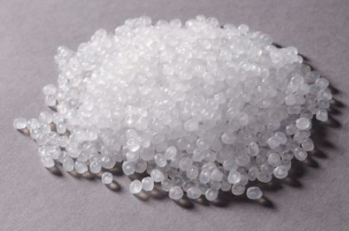

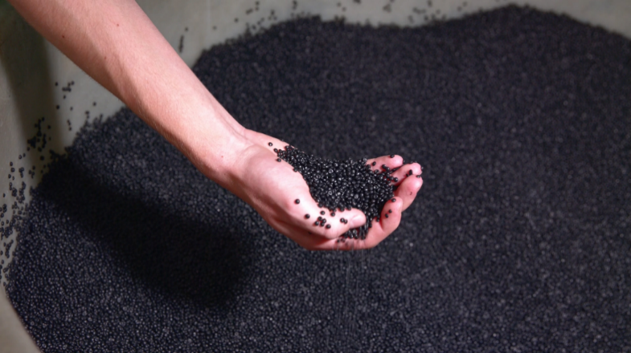

PE-ANYAGOK FEJLŐDÉSE
PE 4710
PE 3408
PE 100-RC
2009 óta
PE 100
1990 óta
PE 80
1977 óta
PE 63
1959 óta
MÚLT : fejlesztés a megnövekedett üzemi nyomás miatt
ÚJ: repedésnövekedéssel és repedésképződéssel szemben nagyobb ellenállás miatt

Slide 11
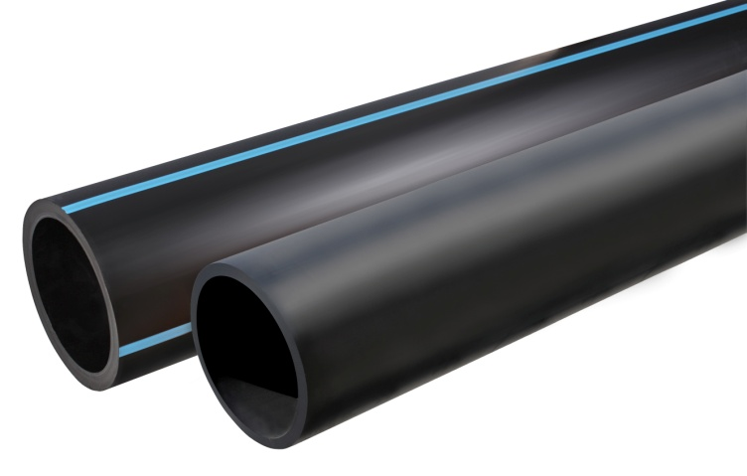
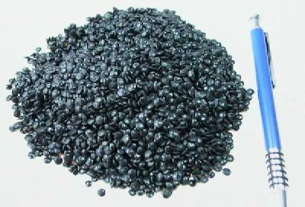
PE 100 ANYAG
PE 100 (3. generáció )
Módosított polimerizációs folyamat
MRS = 10 MPa
Notes:
Ein Riss ist ein Abgleiten von Molekülketten.

Slide 12
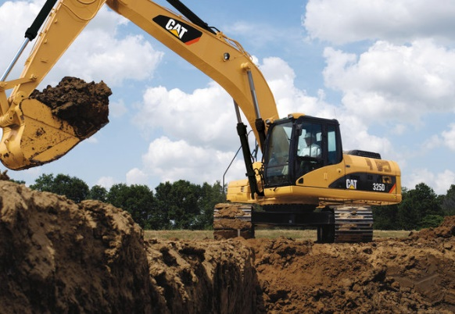

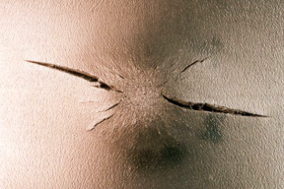
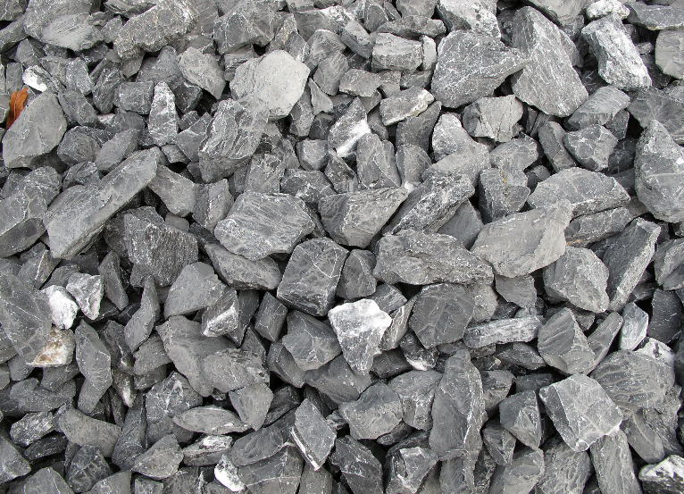
PE 100(-RC) ANYAG –
PONTSZERŰ TERHELÉS
PE 100
Pontterhelések (pl. kövek)
lassú repedésnövekedés
feszültség
PE 100-RC
Vastagabb csőfal
≠
jobb ellenállás a lassú
repedésnövekedéssel szemben
Notes:
Ein Riss ist ein Abgleiten von Molekülketten.

Slide 13
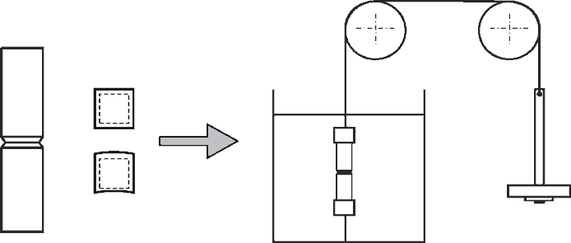
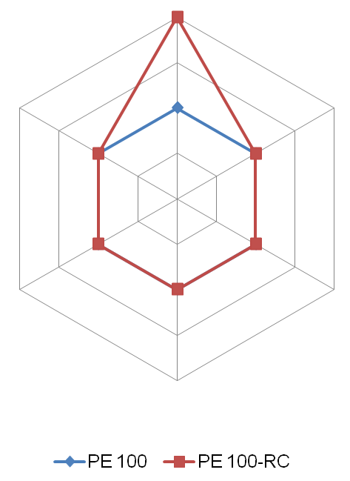
PE 100 – PE 100-RC ÖSSZEHASONLÍTÁS
Ellenállás a lassú repedésnövekedéssel szemben
Ellenállás a repedés gyors terjedésével szemben
Sűrűség
Young-modulus
ASS
Húzófeszültség

Slide 14
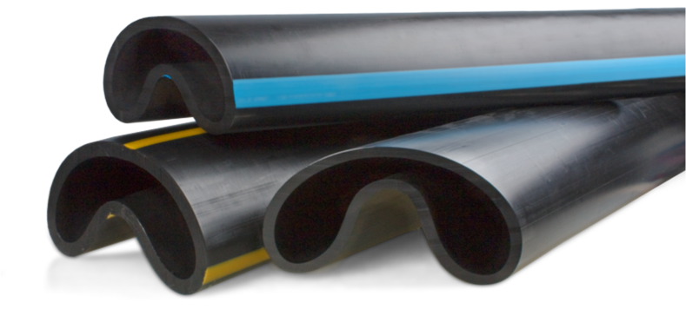
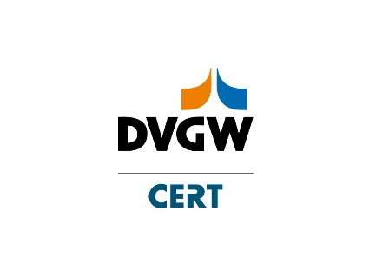
DVGW jóváhagyás ivóvízvezetékek
bélelése számára
Az AGRU SureFIT csöveket sérült csővezetékek gyűrűs tér nélküli bélelésére és nyomásálló önhordó bélsécsőként használják.
Hagyományos cső csőextrudálása - jó minőségű PE 100-RC használata - U alakúra alakítás - keresztmetszet csökkentése
A kevés „kitakarás nélküli" felújítási technológiák egyike
(DVGW-tanúsítvány az ivóvízvezeetékek újrabéleléséhez - - DW-8426BU0197)

Slide 15
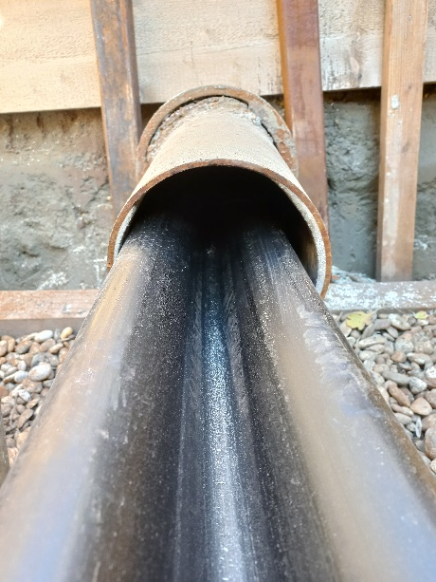
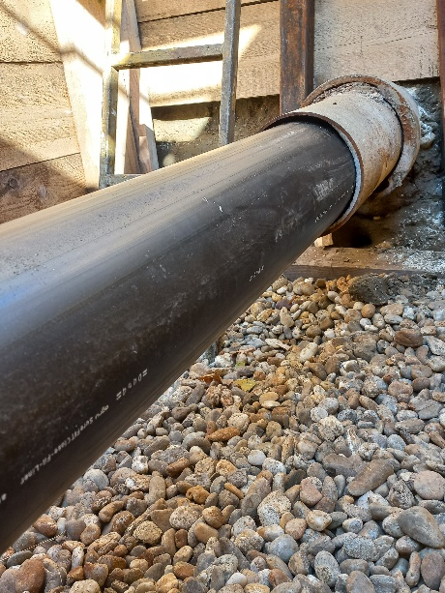
AGRU SURELINE SPEZIFIKATION
GYÁRTÁS
Az AGRU SureFIT csöveket sérült csővezetékek gyűrűs tér nélküli bélelésére és nyomásálló önhordó bélsécsőként használják
Előtte
Utána

Slide 16

AGRU SURELINE SPEZIFIKATION
GYÁRTÁS
Szabványos cső extrudálása PE 100-RC-ből

Slide 17

AGRU SURELINE SPEZIFIKATION
GYÁRTÁS
Melegítés után deformáció U alakú keresztmetszetre
➔ Keresztmetszet 20%-os csökkentése

Slide 18

AGRU SURELINE SPEZIFIKATION
TERMELÉS
Tömörítés az U-alak megtartására
dobra történő feltekercseléshez

Slide 19


AGRU SURELINE SPEZIFIKATION
TERMELÉS
Dobra történő feltekerés
(tárolás + szállítás számára)

Slide 20




VÁLTOZATOK
Kialakítás | Szennyvíz | Ivóvíz | Gáz | Szennyvízhez világos belső réteggel
Részlet | AGRU SureFit Béléscső egyszínű | AGRU SureFit Béléscső kék csíkokkal | AGRU SureFit Béléscső narancssárga csíkokkal | AGRU SureFit Béléscső Világos belső réteggel
SDR | SDR 26 (PN 6) SDR 32 (PN 5) | SDR 17 (PN 10) | SDR 17 (PN 10) | SDR 26 (PN 6) SDR 32 (PN 5)
DN | 200 / 225 / 250 / 300 / 350 / 400 (350 / 400) SDR 32 | 200 / 225 / 250 / 300 / 350 / 400 | 200 / 225 / 250 / 300 / 350 / 400 | 200 / 225 / 250 / 300 / 350 / 400 (350 / 400) SDR 32

Slide 21
AGRU SureFIT®
TELEPÍTÉS

Slide 22



TELEPÍTÉS
Video
Schließen der Rohrenden
Erwämen mit Dampf und Druck
Installation Video:

Slide 23
AGRU SureFIT®
referenciák

Slide 24




AGRU SureFIT – ALKALMAZÁS
Alkalmazás | Ivóvíz​
Helyszín | Németország, Lonsee
OD / SDR | 1480 mm, SDR 60
Különlegesség | Deformáció a munkaterületen

Slide 25




AGRU SureFIT – ALKALMAZÁS
Alkalmazás | Gáz
Helyszín | Szingapúr
OD / SDR | 240–290 mm, SDR 17
Különlegesség | ≤ OD 400 mm → gyári deformáció

Slide 26




AGRU SureFIT – ALKALMAZÁS
Alkalmazás | Hulladéklerakó csapadékelvezetés
Helyszín | Ausztria, Ternberg
OD / SDR | DN 200, SDR17
Különlegesség | A meglévő PE cső PVC csatlakozókkal volt felszerelve. Új SureFit bélés lett beépítve és átfúrva a vízelvezetés számára.

Slide 27


AGRU SureFIT – ALKALMAZÁS
Alkalmazás | Ivóvíz
Helyszín | Mongólia , Ulánbátor
OD / SDR | DN 200 - 400 mm

Slide 28



AGRU SureFIT – ALKALMAZÁS
Helyszín | Szennyvíz
Location | Ausztria, Salzburg
OD / SDR | 250 mm, SDR26

Slide 29


